Slide 1
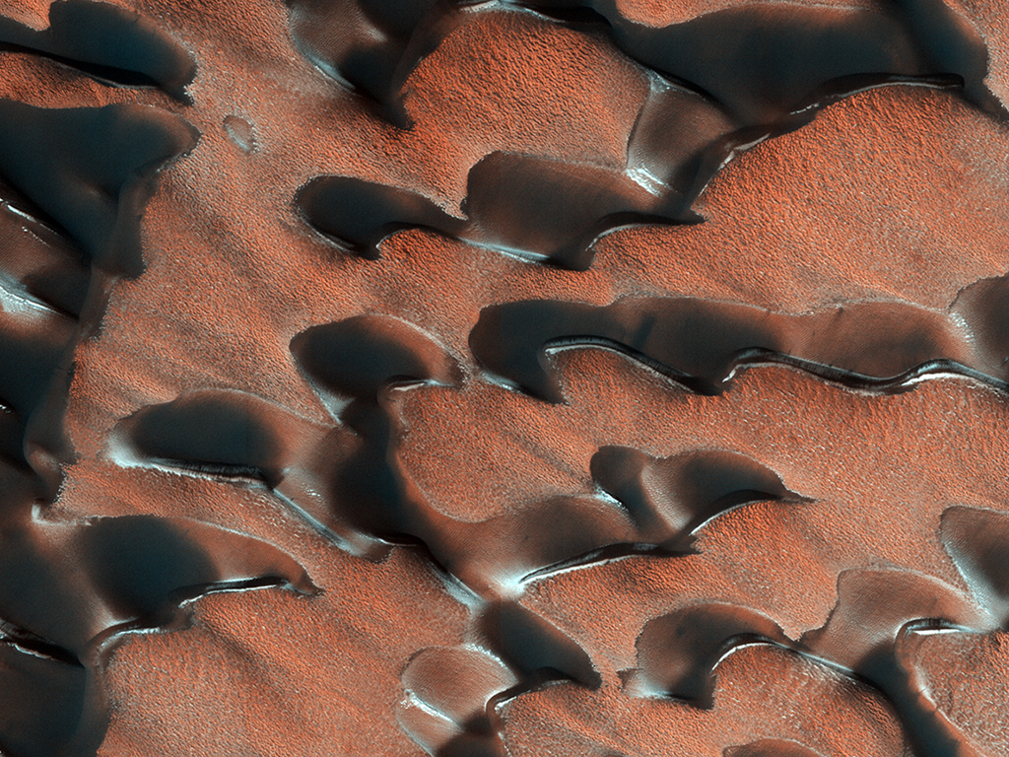


Damm och frost
Sanddyner vid nordpolen illustrerar en hinna av blekt brandgult damm som blåst över mörk basaltbaserad sand. Runt kanterna av sanddynerna syns fläckar av säsongsartad torris. Dessa fläckar kommer att försvinna så fort de förångas i sommarsolen. (NASAJPL/University of Arizona)
uahirise.org/sv/ESP_053129_2650

